Slide 1

Classificazione della gravità degli incidenti stradali
UK Road Safety (STATS19) · 2021–2025
Joana Curri
Mario D’Angelo
Edy Maria Delcane
Salvatore Zizzi
Notes:
Copertina: presentare il gruppo Mind the Crash e il tema del progetto.

Slide 2


IL PERCORSO
01
02
03
04
05
06
Obiettivo
Dati
Preprocessing
Modelli
Performance
Conclusioni

Slide 3



OBIETTIVO
01
Obiettivo
Dati
Preprocessing
Modelli
Performance
Conclusioni

Slide 4
OBIETTIVO
Edy
Al momento della chiamata al centralino, prevedere se una collisione è grave o lieve, usando solo le informazioni che chi chiama può conoscere.
Chi siamo
Il problema
Il target
L'errore più grave
il centralino del numero di emergenza
dimensionare i soccorsi senza sapere la gravità
grave (Fatal + Serious) contro lieve (Slight)
classificare lieve un incidente grave
Fonte dei dati: STATS19, Department for Transport (UK) · dati inseriti dalla polizia o autodichiarati

Slide 5
I DATI
02
Obiettivo
Dati
Preprocessing
Modelli
Performance
Conclusioni

Slide 6
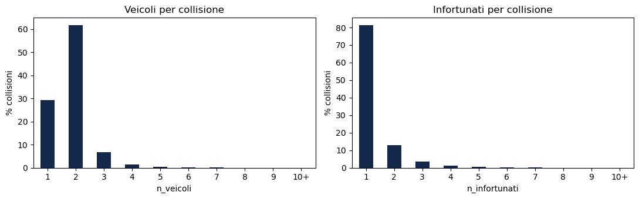
IL DATASET
Edy
513.745 collisioni
Veicoli
Persone coinvolte
5 anni dal 2021 al 2025
937.265 righe · 32 colonne
tipo, manovra, punto d'impatto, conducente
652.821 righe · 24 colonne
classe e tipo di ferito, età, pedone
24,2% collisioni gravi
75,8% collisioni lievi
Collisioni
513.801 righe · 44 colonne
luogo, strada, meteo, luce, orario
Tre tabelle STATS19 unite a livello di collisione · Fonte: Department for Transport

Slide 7
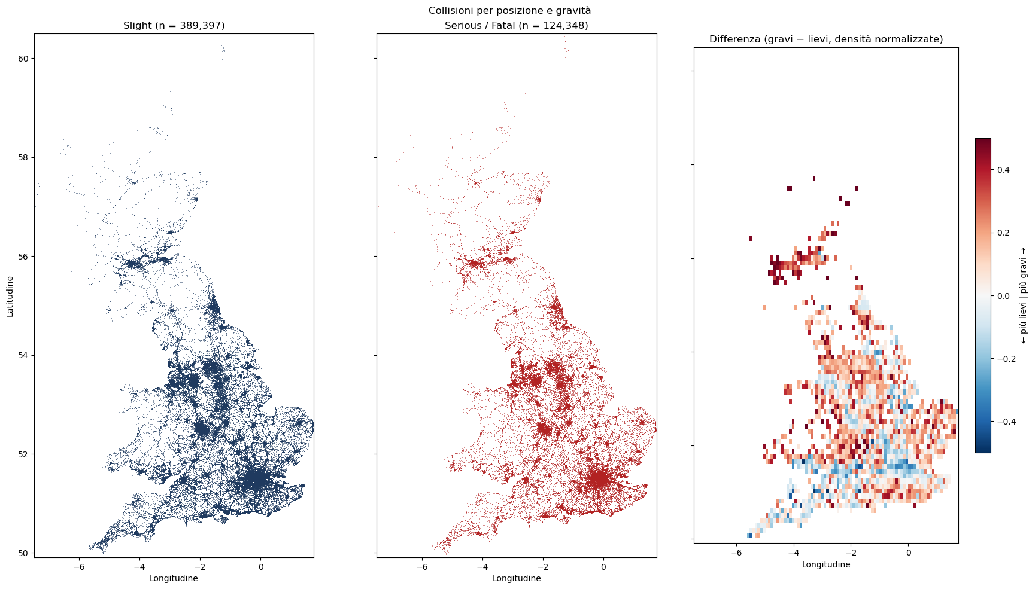
ANALISI ESPLORATIVA
Edy
Dove avvengono
Gli incidenti si concentrano nelle grandi aree urbane (Londra, Midlands, Nord-Ovest).
Dove sono più gravi
Le zone rosse (più gravi) sono soprattutto rurali e al Nord; le blu (più lievi) nelle città.
Notes:
Nei grafici: rosso = Grave, blu = Lieve, sempre.

Slide 8
PREPROCESSING
03
Obiettivo
Dati
Preprocessing
Modelli
Performance
Conclusioni

Slide 9
DALLE TRE TABELLE AL DATASET
Edy
PULIZIA
TRASFORMAZIONE
AGGREGAZIONE
Rimozione di 51 variabili
Mapping delle etichette
Aggregazione per collisione
id, chiavi, dati post-evento
codici tradotti con il dizionario DfT
conteggi delle dummy e medie
Codifica dei mancanti
One-hot encoding
Join delle tre tabelle
missing e unknown uniformati
(−1000 / −2000)
49 categoriche → 176 dummy
una riga per collisione
56 righe eliminate
Rimosse missing e unknown
senza latitudine e longitudine
dato non registrato, non una caratteristica
Fasce orarie
mattina, pomeriggio, sera, notte
Capolinea: 513.745 collisioni × 127 colonne · una riga per collisione

Slide 10
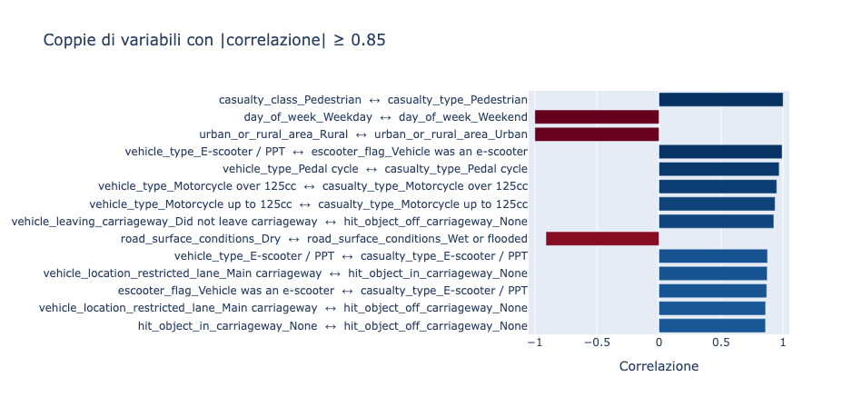
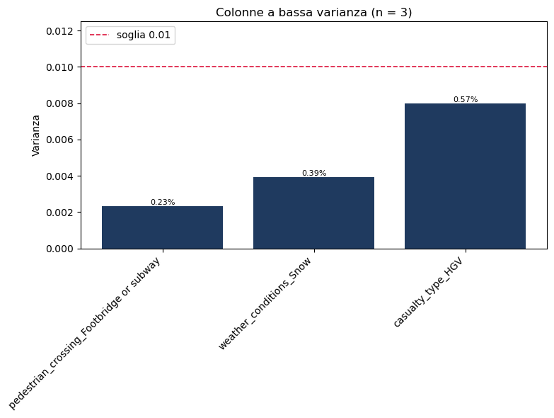
PULIZIA DELLE VARIABILI
Jo
VARIABILI CORRELATE · |r| ≥ 0,85
VARIANZA QUASI NULLA · < 0,01
Dataset finale: 111 variabili · −12 correlate · −3 quasi costanti
Notes:
Nei grafici: rosso = Grave, blu = Lieve, sempre.

Slide 11
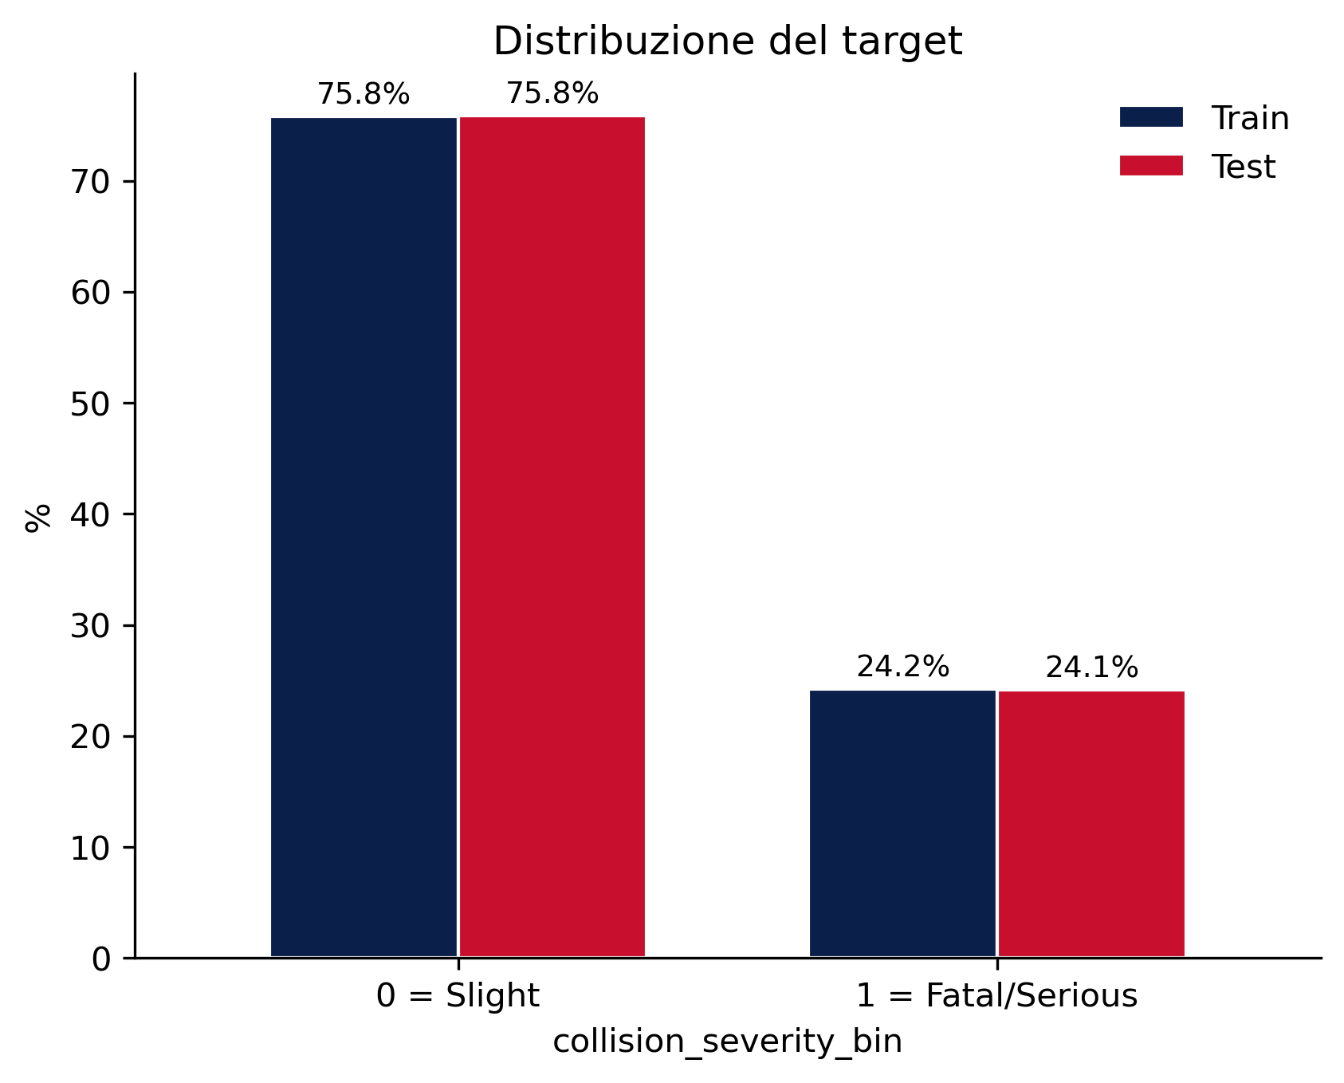
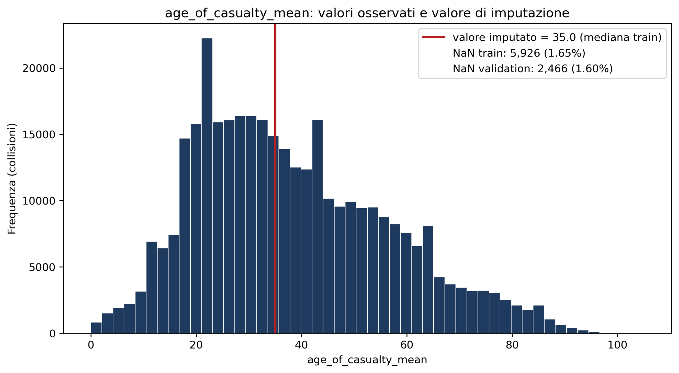
SPLIT E IMPUTAZIONE
Jo
SPLIT 70 / 30
IMPUTAZIONE
stratificato per settimana dell'anno: stessa quota di gravi in training e test
età media dei feriti: 1,6% mancante → mediana del training (35 anni), applicata anche al test
Training 359.621 · Test 154.124 · mediana calcolata solo sul training

Slide 12
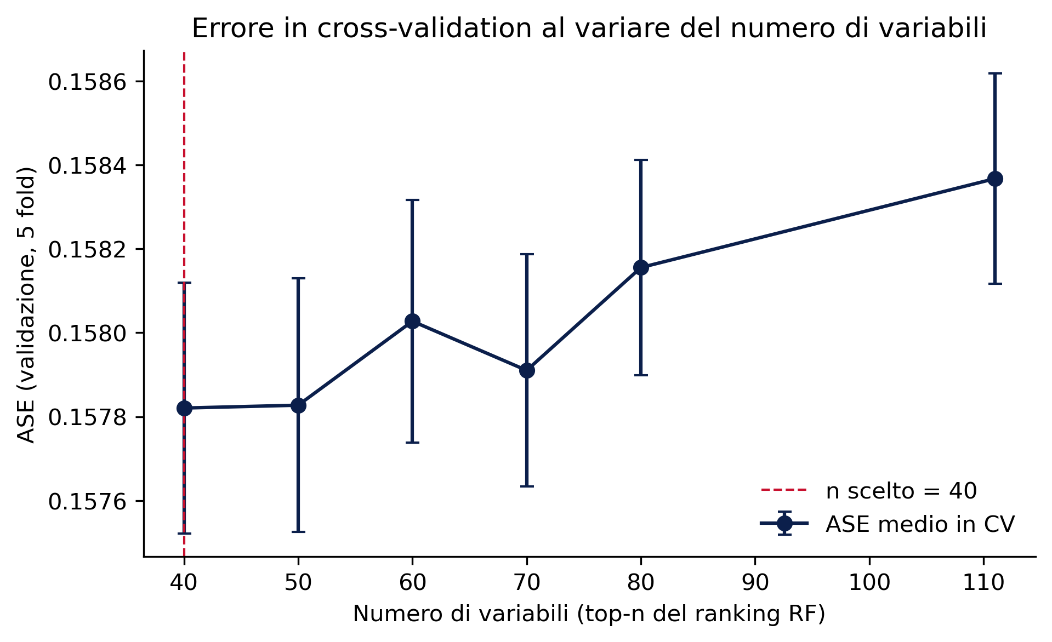
SELEZIONE DELLE VARIABILI
Jo
Ranking dentro ogni fold
Importanza da Random Forest ricalcolata in ogni fold (CV a 5 fold).
Errore = ASE
Media di (y − p)²: qualità delle probabilità.
40 VARIABILI

Slide 13
MODELLI
04
Obiettivo
Dati
Preprocessing
Modelli
Performance
Conclusioni

Slide 14
PREPARAZIONE MODELLI
Salvo
Modello | Preprocessing | Iperparametri ottimizzati
Regressione logistica | standardizzazione | C ∈ {0,1 · 1 · 10}
Random forest | nessuno | min_samples_leaf ∈ {50 · 60 · 80}, max_features = √p
XGBoost | nessuno | learning rate {0,03 · 0,05}, profondità {8 · 10}, colsample {0,4 · 0,5 · 0,7}, min_child_weight {5 · 20 · 50}
MLP | standardizzazione | 2 strati (128, 64), alpha ∈ {0,0001 · 0,001 · 0,01}
Bagging (alberi) | nessuno | 100 alberi, 50% del campione: senza tuning
Voting (soft) | dei modelli interni | media delle probabilità di logistica, RF, XGBoost e MLP
Tuning: Randomized Search, CV a 3 fold sul training, metrica AUC · standardizzate solo le variabili non binarie

Slide 15
MODELLI TUNATI
Salvo
Modello | Iperparametri scelti + fissi
Regressione logistica | C = 10, penalità L2, max_iter = 2000
Random forest | min_samples_leaf = 50, 300 alberi, max_features = √p
XGBoost | learning rate = 0,03, profondità = 8, colsample = 0,7, min_child_weight = 50, 600 alberi, subsample = 0,8
MLP | alpha = 0,001, 2 strati (128, 64), ReLU, Adam, early stopping, max_iter = 200
Bagging (alberi) | 100 alberi, 50% del campione, min_samples_leaf = 20 (senza tuning)
Voting (soft) | media delle probabilità di logistica, RF, XGBoost e MLP tunati
Configurazione finale: i valori con l’AUC più alta in CV · poi riallenati su tutto il training e valutati sul test

Slide 16
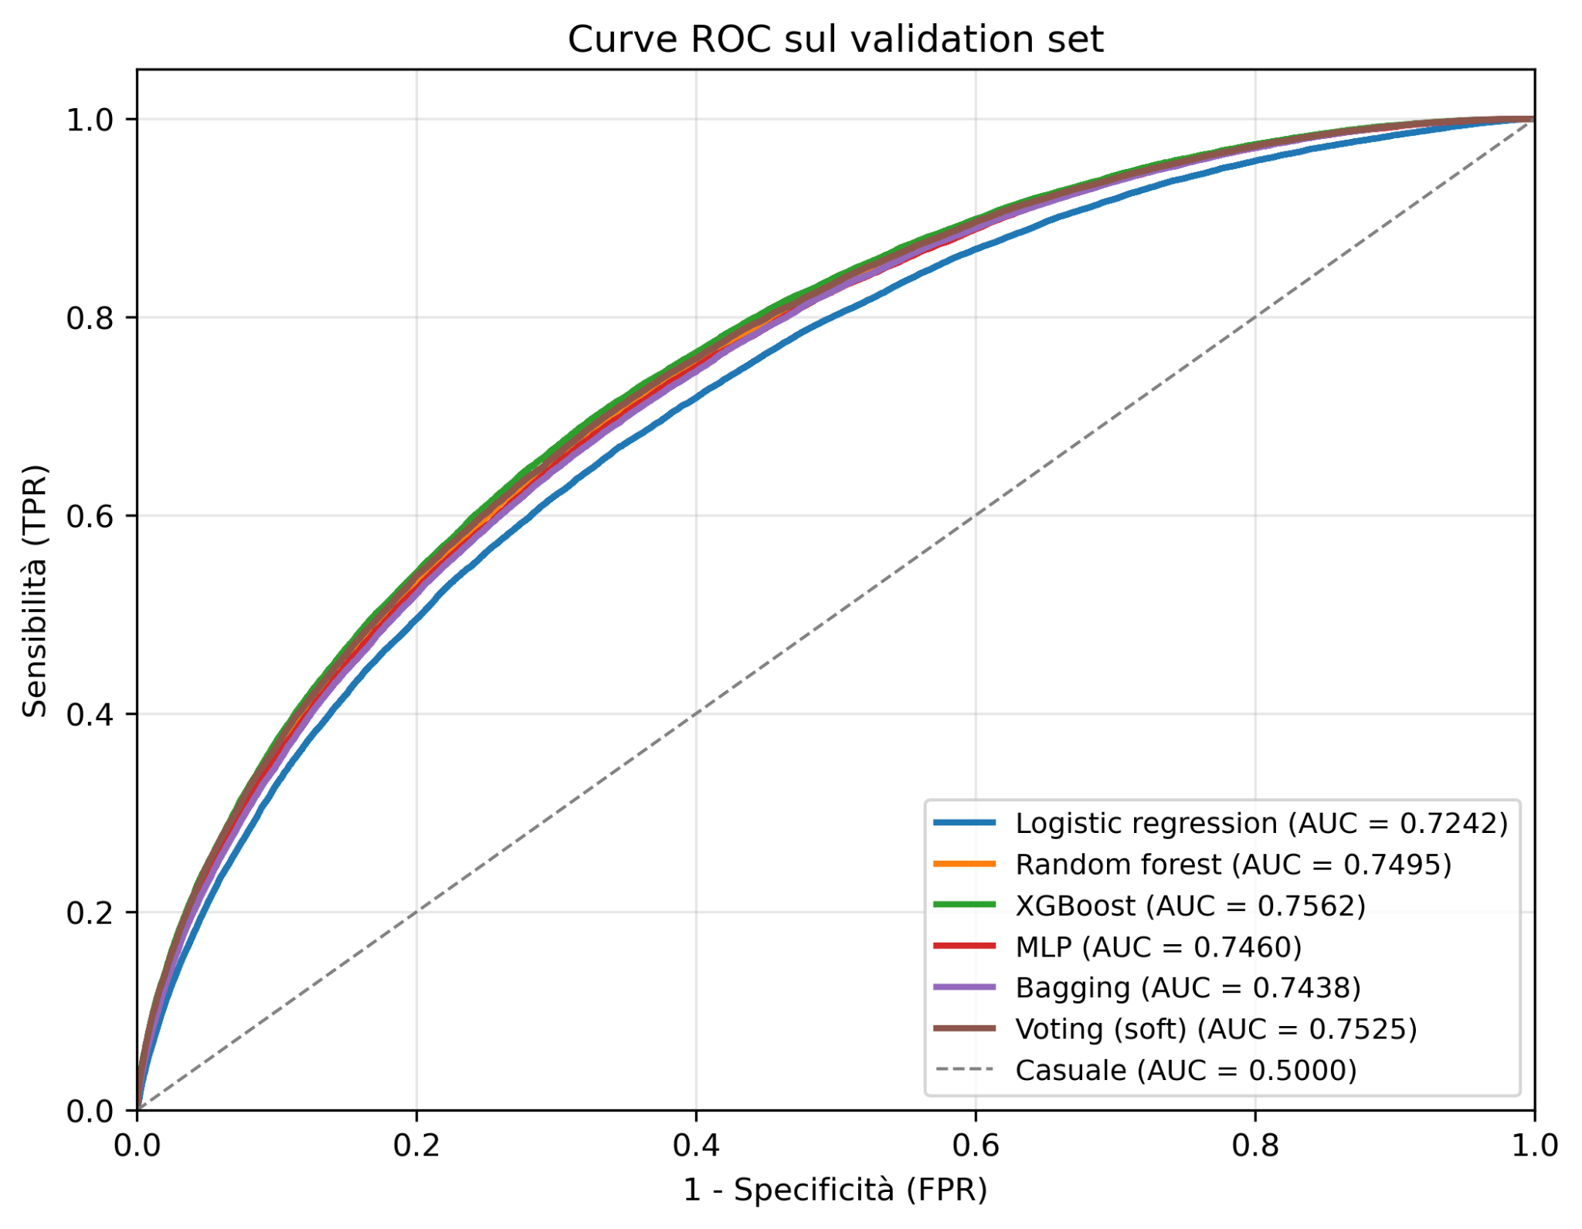
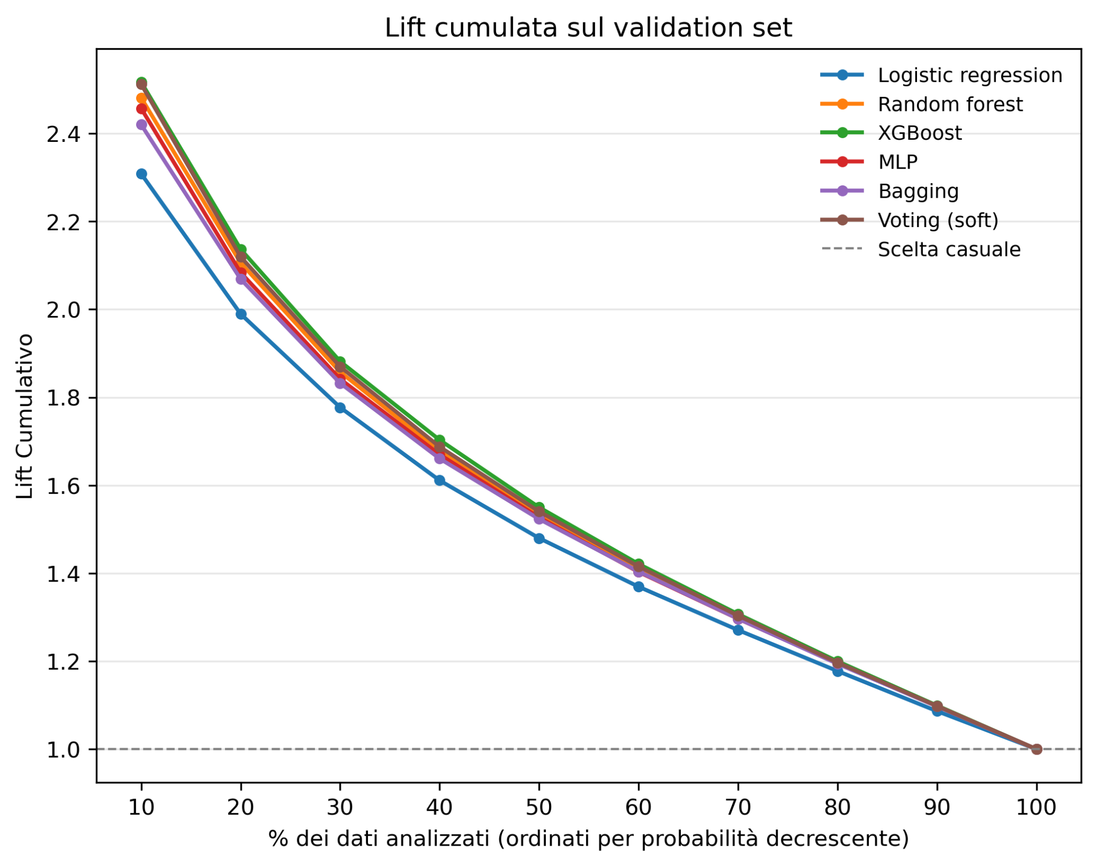
SELEZIONE DEL MODELLO
Salvo
XGBOOST
AUC 0,756 sul test
il migliore anche nel lift
Tutti i modelli tra 0,72 e 0,76 di AUC · XGBoost primo su ROC e lift

Slide 17
CONTROLLO OVERFITTING
Salvo
Modello | AUC train | AUC test | ASE train | ASE test | Scarto ASE | Overfitting
XGBoost | 0,781 | 0,756 | 0,148 | 0,154 | 3,9% | no
Voting (soft) | 0,783 | 0,753 | 0,149 | 0,155 | 3,9% | no
Random forest | 0,825 | 0,750 | 0,142 | 0,156 | 9,9% | sì
MLP | 0,763 | 0,746 | 0,152 | 0,156 | 2,5% | no
Bagging | 0,784 | 0,744 | 0,149 | 0,157 | 5,1% | no
Regressione logistica | 0,724 | 0,724 | 0,162 | 0,161 | −0,3% | no
MIND THE GAP scarto ASE tra training e test oltre il 7% = overfitting

Slide 18
PERFORMANCE DEI MODELLI
05
Obiettivo
Dati
Preprocessing
Modelli
Performance
Conclusioni

Slide 19
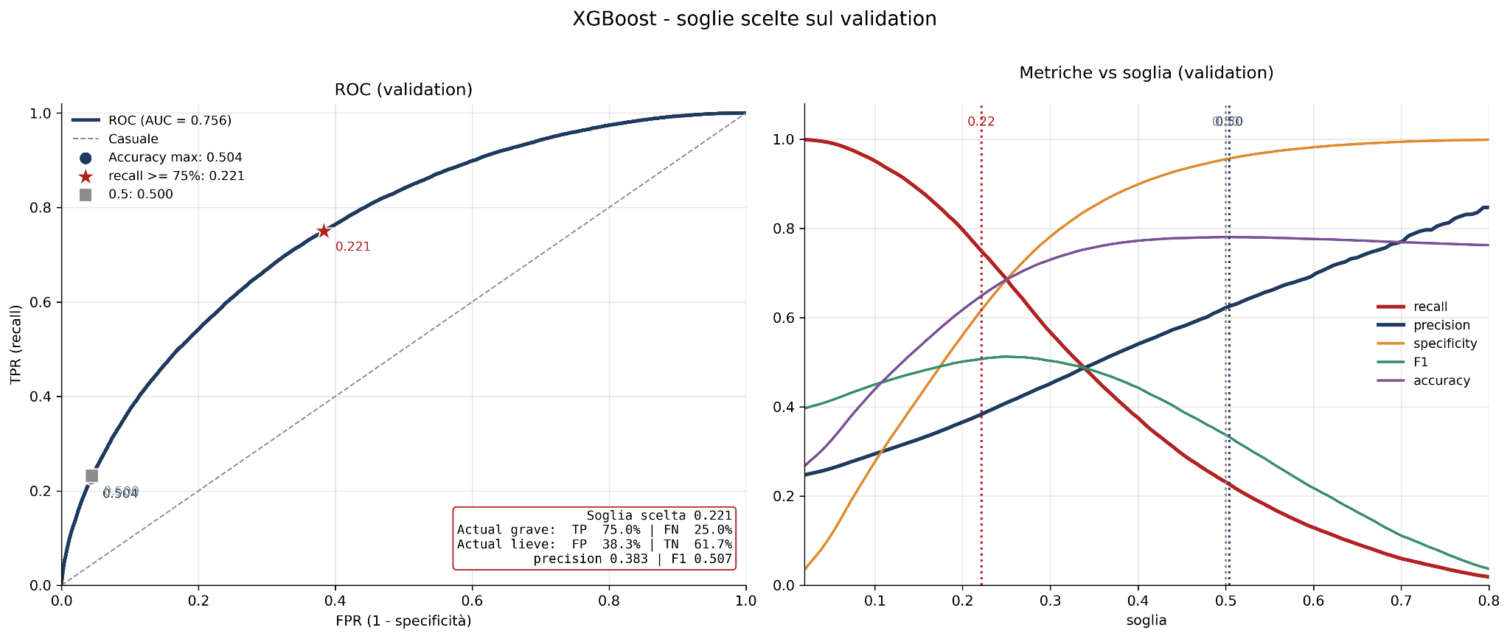
SCELTA DELLA SOGLIA
Jo
SOGLIA 0,221
la più alta con
recall ≥ 75%
Scelta della soglia basata sulla Recall

Slide 20
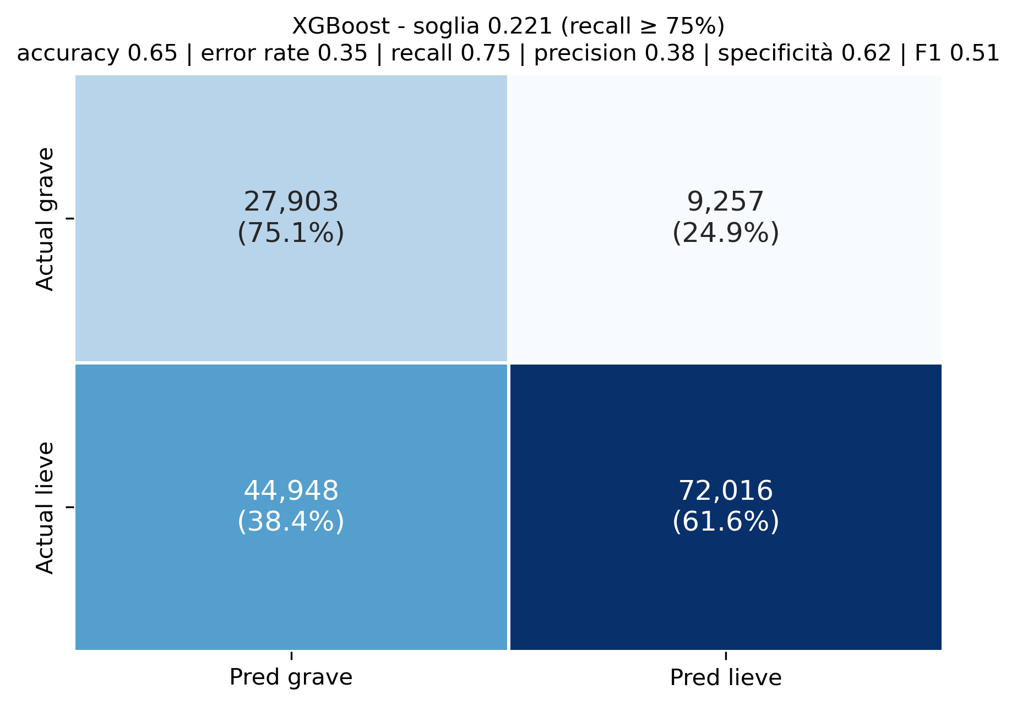
MATRICE DI CONFUSIONE
Jo
XGBOOST · SOGLIA 0,221
0,75 recall: gravi riconosciuti
0,38 precision: allarmi corretti
0,62 specificità: lievi riconosciuti
0,65 accuracy
47,3% chiamate segnalate gravi
9.257 gravi persi (falsi negativi)

Slide 21
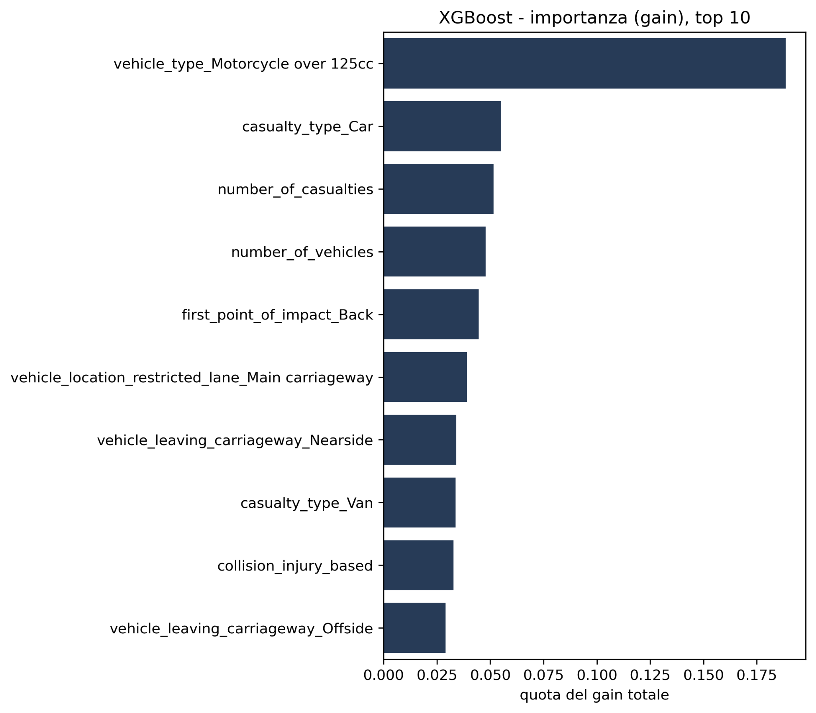
VARIABILI PIÙ IMPORTANTI
Jo
LE TOP FEATURES
Moto oltre 125cc
Feriti in auto
Numero di feriti
Numero di veicoli
COSA EMERGE
Le moto oltre 125cc pesano più di 3 volte qualsiasi altra variabile

Slide 22
SCORING
Mario
Nuova chiamata
Probabilità
Decisione
informazioni raccolte dall'operatore
XGBoost restituisce p tra 0 e 1
p ≥ 0,221 → grave, altrimenti lieve
DASHBOARD INTERATTIVA
Prova il modello: inserisci i dati di una chiamata e guarda la probabilità di incidente grave.
LIVE
Apri la demo live →

Slide 23
CONCLUSIONI
06
Obiettivo
Dati
Preprocessing
Modelli
Performance
Conclusioni

Slide 24
CONCLUSIONI & SVILUPPI FUTURI
Mario
65% di accuratezza
nella previsione
3 incidenti gravi su 4 riconosciuti
Pesano mezzi e
persone coinvolte
Correggere le prior
Niente matrice dei costi
Ampliamento dataset
Il dataset contiene solo incidenti registrati dalla polizia: non rappresenta tutte le chiamate.
In produzione le probabilità vanno ricalibrate sulla quota reale di gravi sulla popolazione UK.
Ogni ferito viene soccorso dal sistema sanitario indipendentemente dalla gravità: il costo non ricade sul centralino.
Per questo la soglia è scelta sulla base di metodi statistici.
Rinforzare il modello con l’aggiunta di chiamate reali, non solo sugli incidenti registrati dalla polizia.

Slide 25
GRAZIE PER L’ATTENZIONE

